Slide 1
KHTN 8
Chủ đề 7:
Cơ thể người
Bài 33. Môi trường trong cơ thể và hệ bài tiết ở người

Slide 3
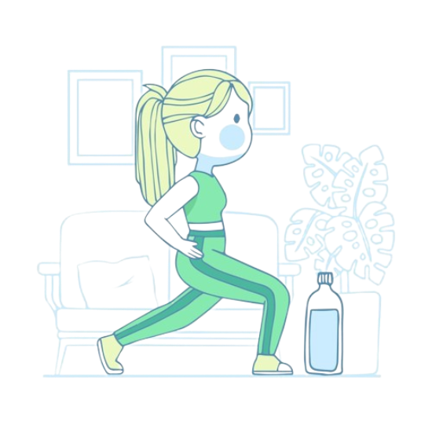
Tại sao cần bổ sung nước trong quá trình luyện tập thể dục, thể thao?

Slide 5
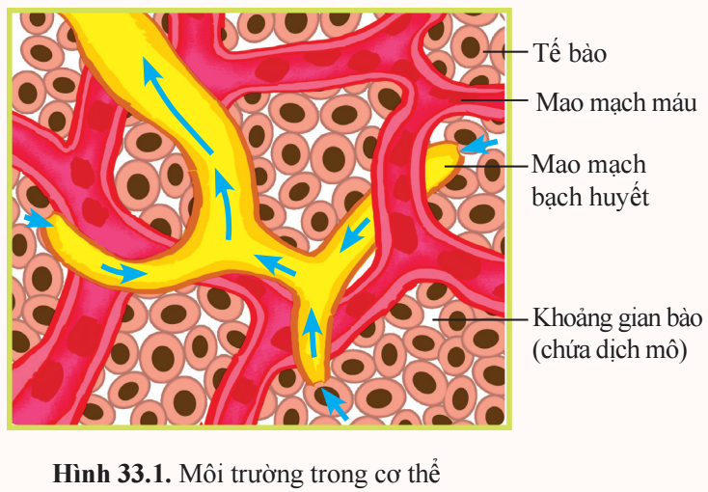
I. MÔI TRƯỜNG TRONG CƠ THỂ
1. Khái niệm môi trường trong cơ thể
Quan sát hình 33.1 và nêu các thành phần của môi trường trong cơ thể.

Slide 6
Môi trường trong cơ thể bao gồm máu, dịch mô (dịch giữa các tế bào) và dịch bạch huyết (hình 33.1). Những điều kiện vật lí, hoá học của môi trường trong như nhiệt độ, huyết áp, pH, thành phần chất tan,… dao động quanh một giá trị nhất định gọi là cân bằng môi trường trong cơ thể.

Slide 7
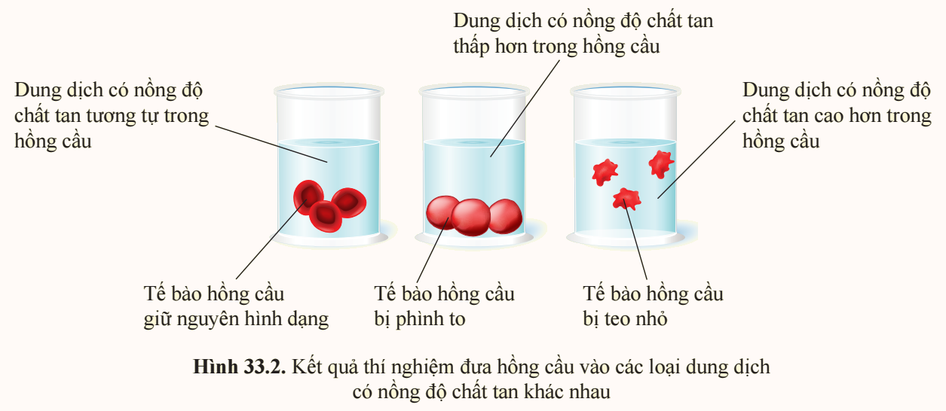
2. Vai trò của sự duy trì ổn định môi trường trong cơ thể
Từ kết quả thí nghiệm thể hiện ở hình 33.2, cho biết ảnh hưởng của thành phần môi trường trong đến hoạt động của tế bào, vai trò của môi trường trong cơ thể.

Slide 8
Thành phần, tính chất của môi trường trong được duy trì ổn định sẽ đảm bảo cho tế bào hoạt động bình thường. Từ đó, các cơ quan, hệ cơ quan và cơ thể hoạt động bình thường.
Khi môi trường trong bị mất cân bằng sẽ gây nên sự rối loạn trong hoạt động của các tế bào và các cơ quan, gây nên bệnh, thậm chí gây ra tử vong. Ví dụ: nếu hàm lượng glucose trong máu thường xuyên ở mức cao sẽ gây bệnh đái tháo đường; nếu hàm lượng uric acid trong máu thường xuyên ở mức cao sẽ gây bệnh gout.

Slide 9
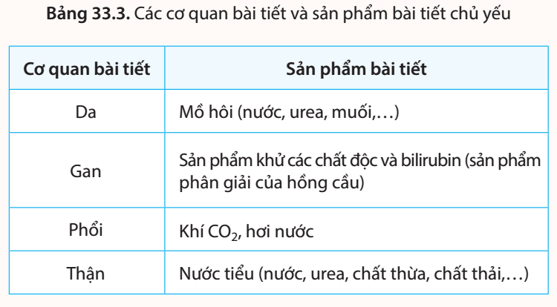
II. HỆ BÀI TIẾT
1. Chức năng của hệ bài tiết
Bài tiết là quá trình lọc và thải các chất dư thừa, chất độc hại sinh ra do quá trình trao đổi chất của cơ thể. Hoạt động bài tiết đảm bảo ổn định môi trường trong cơ thể.

Slide 10
Dựa vào bảng 33.3, nêu vai trò của da, gan, phổi và thận trong bài tiết.
Da: Đào thải các chất dư thừa, chất thải thông qua việc tiết mồ hôi.
Gan: Chuyển hóa các chất dư thừa, độc hại.
Phổi: Đào thải khí CO₂, hơi nước.
Thận: Lọc máu để đào thải các chất dư thừa, chất thải thông qua nước tiểu.

Slide 11
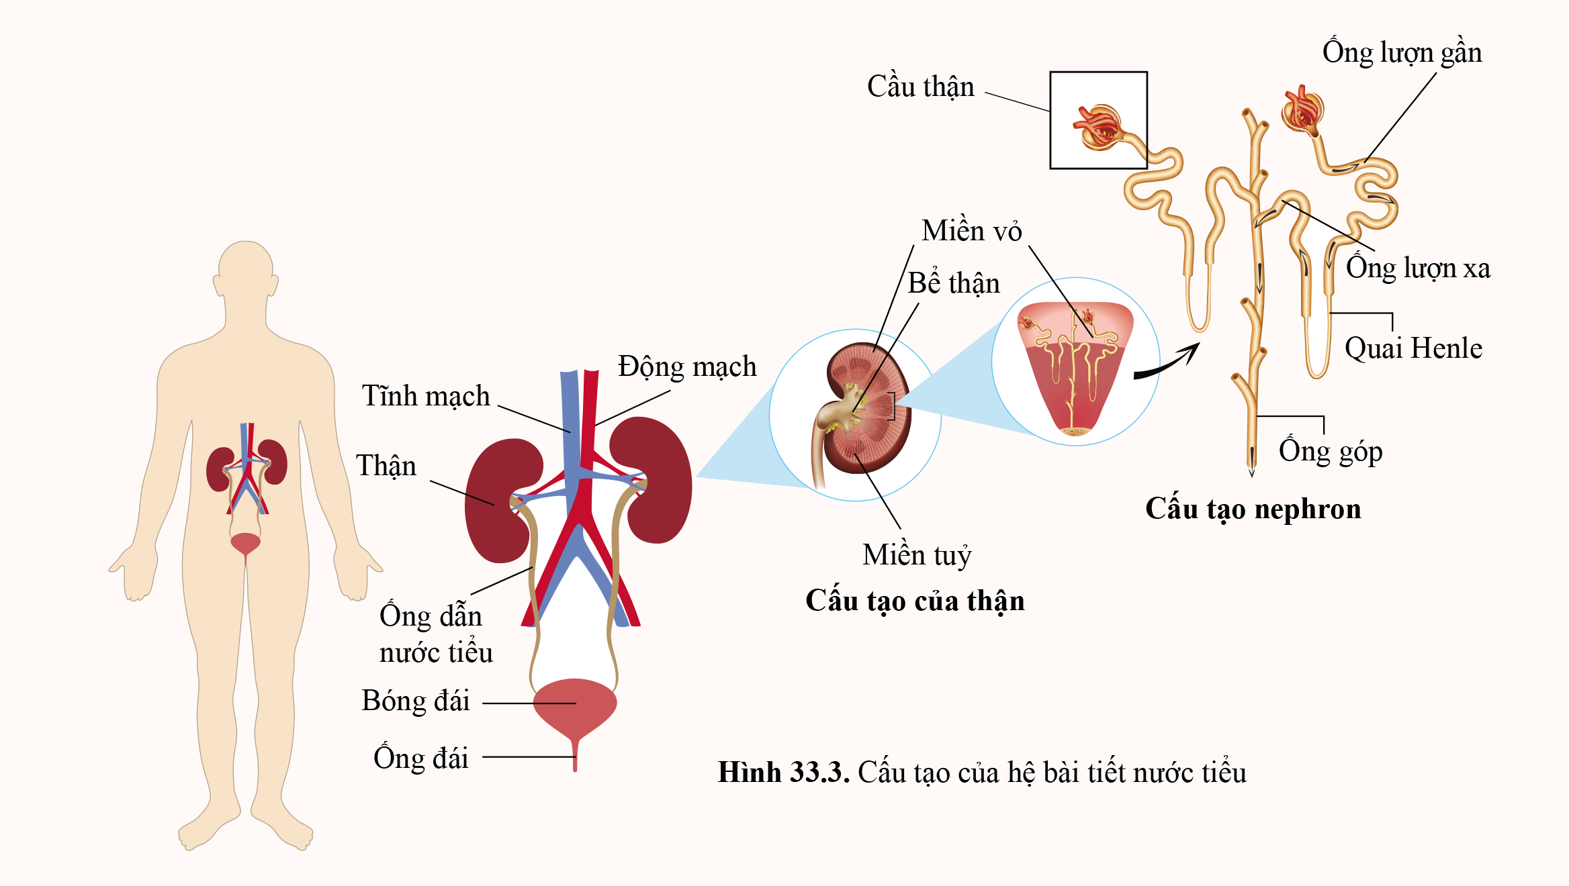
2. Cấu tạo của hệ bài tiết nước tiểu
Quan sát hình 33.3 và cho biết:
a) Tên các cơ quan của hệ bài tiết nước tiểu.
b) Tên các bộ phận cấu tạo của thận.

Slide 12
Hệ bài tiết nước tiểu gồm: 2 quả thận, ống dẫn nước tiểu, bóng đái, ống đái.
Cấu tạo của thận gồm: miền vỏ, miền tủy và bể thận. Trong đó mỗi quả thận chứa khoảng một triệu đơn vị chức năng (nephron) nằm ở miền vỏ và miền tủy, mỗi nephron lại được cấu tạo từ các ống thận và cầu thận.

Slide 13
Quá trình hình thành nước tiểu diễn ra ở các nephron. Nước tiểu tạo thành đổ vào bể thận, qua ống dẫn nước tiểu đổ vào bóng đái và thải ra ngoài qua ống đái.

Slide 14
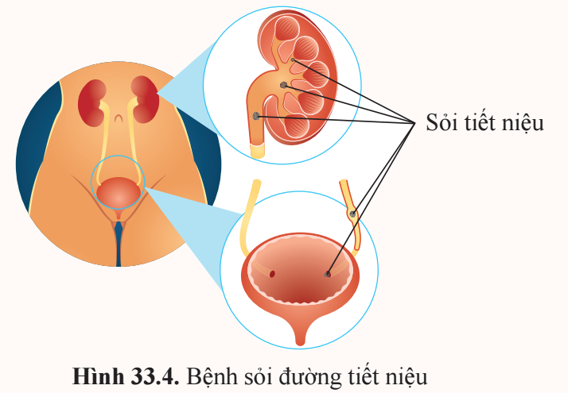
3. Một số bệnh liên quan đến hệ bài tiết nước tiểu
Có nhiều nguyên nhân dẫn đến bệnh về hệ bài tiết nước tiểu. Nhiều mầm bệnh (virus, vi khuẩn, nấm,...) gây viêm thận, viêm đường tiết niệu. Uống ít nước, tác dụng phụ của một số loại thuốc có thể gây lắng đọng, kết tủa muối calcium trong thận và đường tiết niệu, gây sỏi thận, sỏi đường tiết niệu (hình 33.4). Biến chứng của bệnh đái tháo đường, cao huyết áp, tổn thương thận do một số loại thuốc, chất độc hoặc viêm thận có thể dẫn đến suy thận.

Slide 15
Để phòng bệnh về hệ bài tiết, mỗi người cần thực hiện chế độ dinh dưỡng, lối sống lành mạnh.
Uống đủ nước.
Hạn chế ăn thức ăn chế biến sẵn chứa nhiều muối.
Hạn chế uống nước giải khát có gas.
Vận động thể lực phù hợp, không tự ý uống thuốc, không nhịn tiểu.
Đảm bảo môi trường sống sạch sẽ, tránh tiếp xúc với các mầm bệnh.

Slide 16
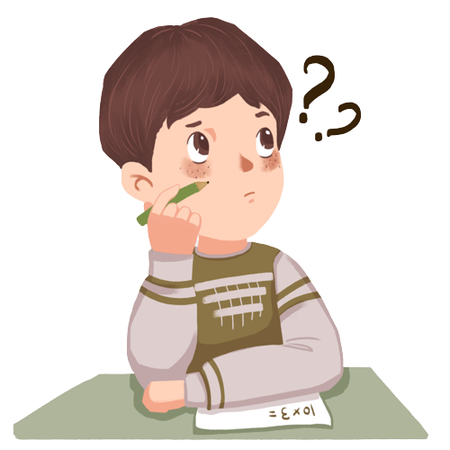
Nêu tên, nguyên nhân một số bệnh về hệ bài tiết nước tiểu mà em biết.

Slide 17
Tên bệnh | Nguyên nhân
Viêm thận | Do vi khuẩn xâm nhập gây nhiễm trùng, chủ yếu là các vi khuẩn gram âm.
Viêm đường tiết niệu | Do vi khuẩn xâm nhập vào đường tiết niệu thông qua niệu đạo và phát triển lan tới bàng quang.
Sỏi thận, sỏi đường tiết niệu | Do lượng nước tiểu quá ít, do nồng độ các chất khoáng bên trong nước tiểu tăng cao hoặc do tác dụng phụ của một số loại thuốc có thể gây lắng đọng, kết tủa muối calcium trong thận.
Suy thận | Do giảm lượng máu đến thận, do bất thường trong vấn đề đào thải nước tiểu nhưng không đào thải được nước tiểu do bệnh ung thư đại tràng, ung thư tuyến tiền liệt,…; hoặc do các nguyên nhân khác như nhiễm trùng, nhiễm độc kim loại nặng,…

Slide 18
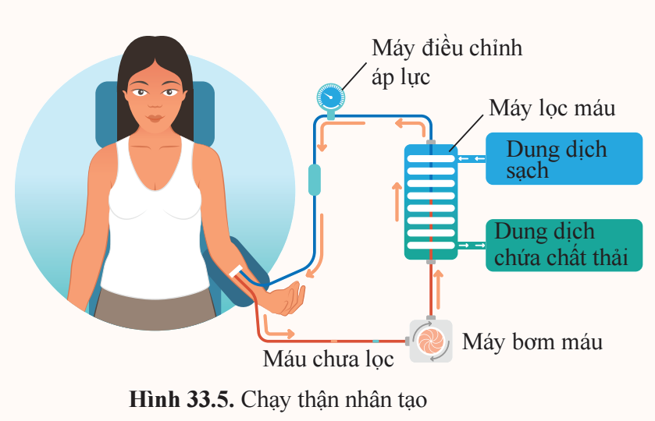
4. Một số thành tựu trong chữa bệnh liên quan đến thận
Chạy thận nhân tạo
Khi cả hai thận của một bệnh nhân không đáp ứng được chức năng lọc máu để thải các chất độc, chất thừa ra khỏi cơ thể thì được gọi là suy thận giai đoạn cuối. Khi đó bệnh nhân vẫn có thể sống được nhờ phương pháp chạy thận nhân tạo hay ghép thận.

Slide 19
Trong quá trình chạy thận nhân tạo, máy bơm sẽ từ từ rút máu từ bệnh nhân ra ngoài, máu chảy qua máy lọc máu. Tại máy lọc máu, máu được loại bỏ chất thải, chất độc rồi được đưa trở lại cơ thể.

Slide 20
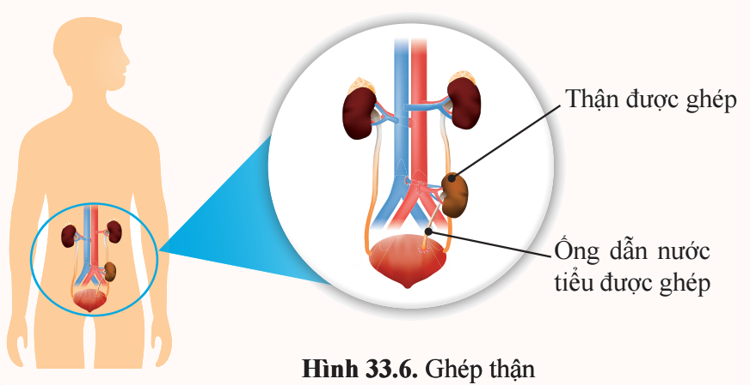
Ghép thận
Ghép thận là phương pháp ghép thêm một quả thận khoẻ mạnh cho người bệnh bị suy thận giai đoạn cuối (hình 33.6), thận của người cho phải phù hợp với người nhận.

Slide 21
• Máu, dịch mô, dịch bạch huyết tạo thành môi trường trong cơ thể.
• Tính chất lí, hoá của môi trường trong được duy trì ổn định, đảm bảo cho tế bào hoạt động bình thường, từ đó đảm bảo hoạt động bình thường của các cơ quan, hệ cơ quan và cơ thể.
• Bài tiết là quá trình lọc và thải các chất dư thừa, chất độc hại sinh ra do quá trình trao đổi chất của cơ thể.
• Hệ bài tiết nước tiểu gồm thận, ống dẫn nước tiểu, bóng đái và ống đái. Thận gồm miền vỏ, miền tuỷ và bể thận. Đơn vị chức năng của thận là nephron. Một nephron gồm cầu thận, ống lượn gần, quai Henle, ống lượn xa và ống góp.
• Để phòng bệnh về hệ bài tiết, cần thực hiện chế độ dinh dưỡng, lối sống lành mạnh, tránh tiếp xúc với mầm bệnh.
• Khi cả hai thận không đáp ứng được chức năng lọc máu thì cần biện pháp điều trị thay thế thận như chạy thận nhân tạo hoặc ghép thận.

Slide 23
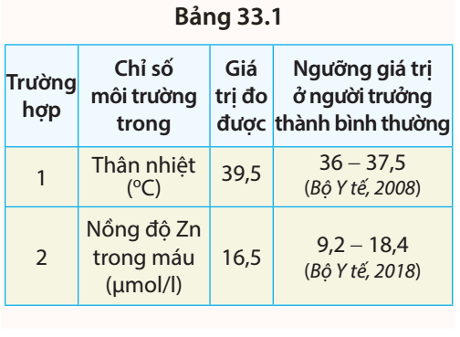
1. Cho biết trường hợp nào dưới đây có chỉ số môi trường trong mất cân bằng.
Trường hợp 1 có chỉ số môi trường mất cân bằng.
Giải thích: Thân nhiệt có ngưỡng giá trị ở người trưởng thành bình thường là 36 – 37,5ºC. Trong khi, người ở trường hợp 1 có giá trị đo được là 39,5ºC, cao hơn so với ngưỡng bình thường.

Slide 24
2. Một người phụ nữ 28 tuổi có kết quả một số chỉ số xét nghiệm máu thể hiện ở bảng 33.2. Em hãy nhận xét về các chỉ số này. Theo em, người này cần chú ý gì trong khẩu phần ăn?
Bảng 33.2. Kết quả xét nghiệm một số chỉ số máu
Họ tên người xét nghiệm: N. H. T
Giới tính: Nữ Tuổi: 28
Kết quả xét nghiệm máu:

Slide 25
- Nhận xét chỉ số xét nghiệm máu của người phụ nữ trên:
+ Về chỉ số glucose trong máu: Chỉ số glucose trong máu của người này là 7,4 mmol/L, cao hơn nhiều so với mức bình thường → Người này có nguy cơ cao là đã mắc bệnh tiểu đường.
+ Về chỉ số uric acid trong máu: Chỉ số uric acid trong máu của người này là 5,6 mg/dl, vẫn nằm trong ngưỡng bình thường.
- Vì người này có nguy cơ cao là đã mắc bệnh tiểu đường → Khẩu phần ăn của người này cần chú ý phải cung cấp cho cơ thể một lượng đường ổn định và hài hòa. Cụ thể” điều chỉnh chế độ ăn ít tinh bột, hạn chế các loại thực phẩm có lượng đường cao như hoa quả sấy, kem tươi, sirô, các loại nước uống có gas,…; hạn chế dầu mỡ; bổ sung các loại thực phẩm giàu chất xơ;… Đồng thời, nên chia khẩu phần ăn thành nhiều bữa trong ngày để tránh tình trạng đường huyết tăng đột ngột.

Slide 26
3. Vì sao nhịn tiểu lại là thói quen gây hại cho hệ bài tiết?
Khi chúng ta nhịn tiểu sẽ làm cho các chất cặn bã trong nước tiểu lắng cặn lại trong thận và bàng quang. Sau một thời gian dài tích tụ, các lắng cặn này sẽ hình thành nên sỏi thận, sỏi bàng quang và ảnh hưởng tới chức năng bài tiết của thận.

Slide 27
4. Giải thích vì sao ghép thận là một phương pháp điều trị có hiệu quả cao cho người bị suy thận giai đoạn cuối.
Ghép thận là một phương pháp điều trị có hiệu quả cao cho người bị suy thận giai đoạn cuối vì: Ở giai đoạn cuối, cả hai quả thận của bệnh nhân không đáp ứng được chức năng lọc máu để thải các chất độc, chất dư thừa ra khỏi cơ thể. Bởi vậy, để duy trì sự sống, bệnh nhân bắt buộc phải điều trị duy trì (lọc màng bụng, chạy thận nhân tạo) hoặc ghép thận. Tuy nhiên, các biện pháp điều trị duy trì đòi hỏi chi phí tốn kém và bệnh nhận phải thường xuyên đến bệnh viện. Trong khi đó, nếu có nguồn tạng thích hợp, ghép thận thành công có thể giúp bệnh nhân kéo dài sự sống với cuộc sống và sức khỏe gần giống một người khỏe mạnh.

Slide 29
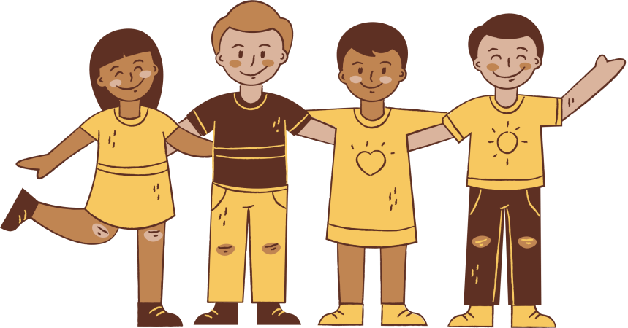
Ôn lại kiến thức đã học.
Hoàn thành bài tập trong sách bài tập.
Đọc và tìm hiểu trước nội dung
Bài 19. Đòn bẩy.
HƯỚNG DẪN VỀ NHÀ

Slide 31
Like fanpage Hoc10 - Học 1 biết 10 để nhận thêm nhiều tài liệu giảng dạy
theo đường link:
Hoc10 – Học 1 biết 10
Hoặc truy cập qua QR code

